Slide 1
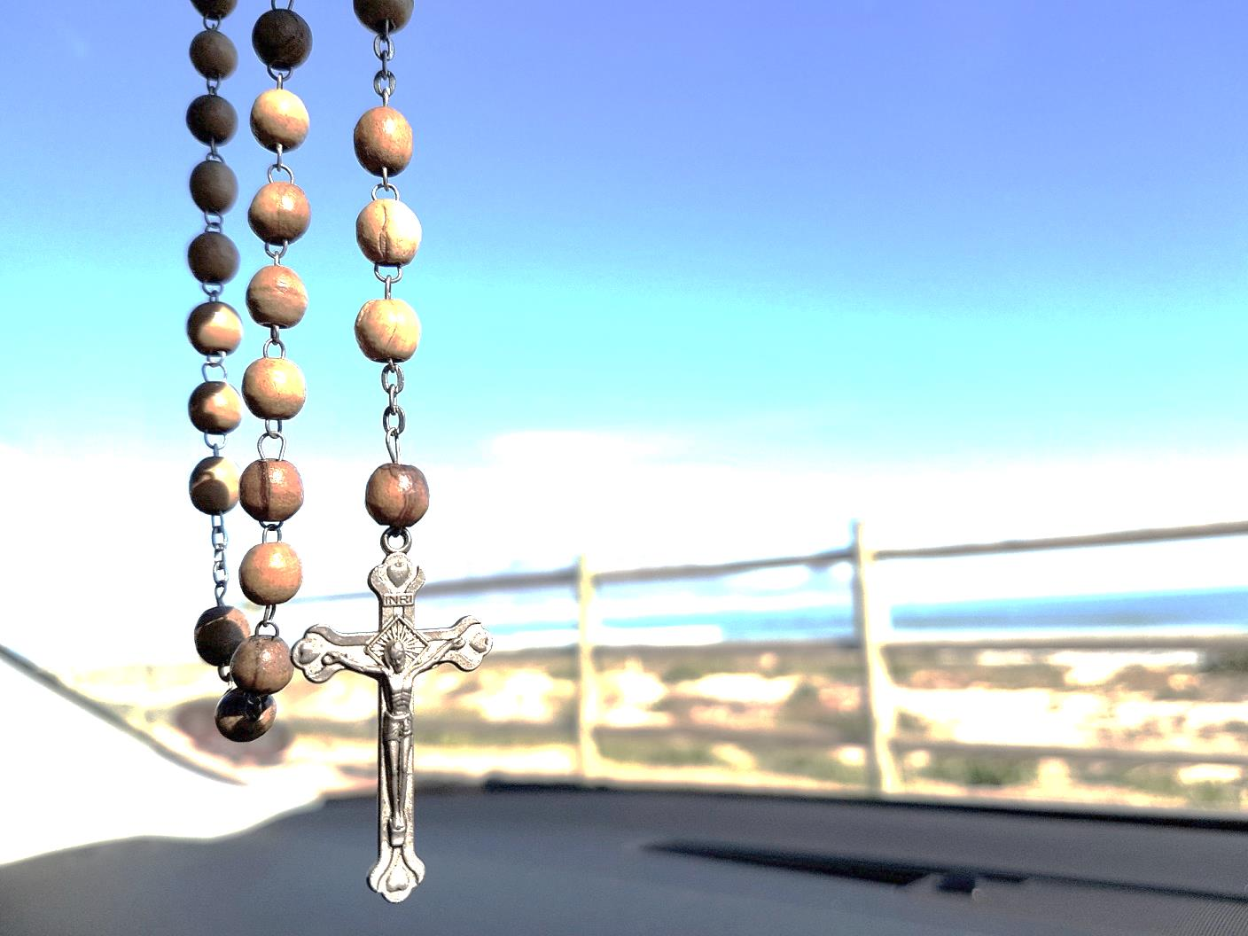
Po co nam Kościół?
Wiara we wspólnocie Kościoła

Slide 2
Co to dla mnie znaczy wierzyć?
Co to dla mnie znaczy wierzyć w Kościele?

Slide 3
Kościół to z grec. „ekklesia” oznacza wspólnotę zwołanych.
Wszyscy, którzy zostaliśmy ochrzczeni i wierzymy w Boga, stajemy się zwołanymi przez Pana.
Razem jesteśmy Kościołem.
YC 121

Slide 4
„Nikt nie może wierzyć sam, tak jak nikt nie może żyć sam.” KKK 166
„Kościół wierzy pierwszy i w ten sposób prowadzi, karmi i podtrzymuje naszą wiarę.” KKK 166
„Nikt nie dał wiary samemu sobie, tak jak nikt nie dał sam sobie życia.” KKK 166
„Wierzący otrzymał wiarę od innych, dlatego powinien ją przekazywać innym.” KKK 166
„Wspólna wiara jest fundamentem jedności Kościoła.” YC 25

Slide 5
„Wiara jest darem Bożym, cnotą nadprzyrodzoną wlaną przez Niego.” KKK 153
„Każdy wierzący jest jakby ogniwem w wielkim łańcuchu wierzących.” KKK 116

Slide 6
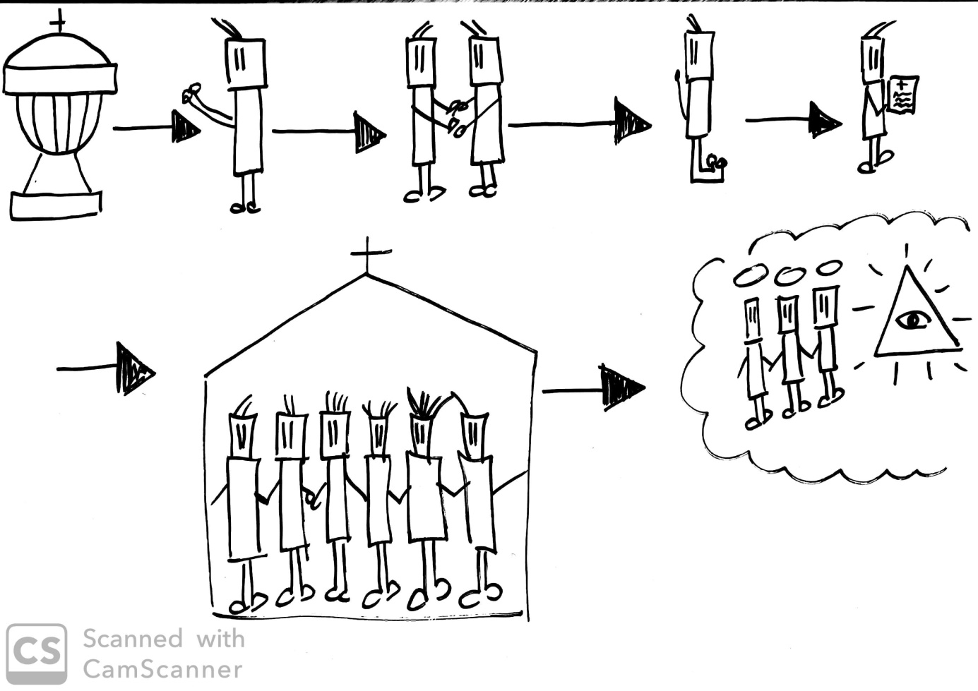
NOTATKA:
Przez chrzest święty zostaliśmy włączeni do wspólnoty Kościoła.
Dzięki świadectwu wiernych, osobistej modlitwie, sakramentom
budujemy Kościół, przekazujemy wiarę, aby kiedyś
budować wspólnotę świętych w niebie.

Slide 7
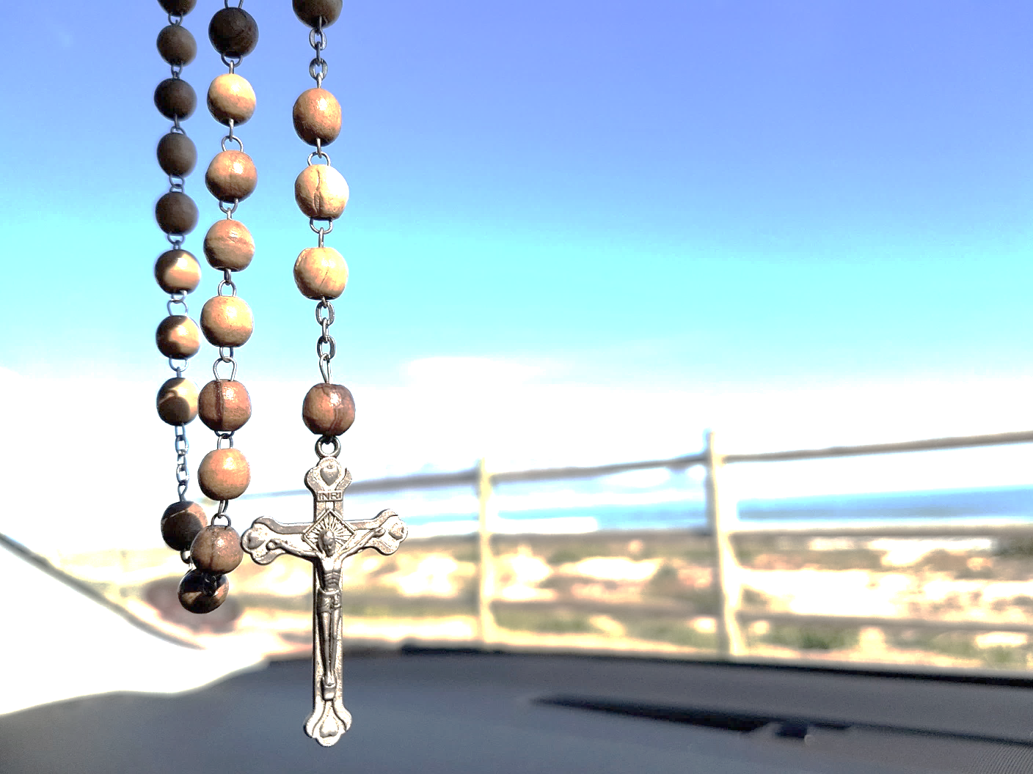
Matka Teresa z Kalkuty „Miłość nie może się ograniczać do niezbędnego minimum; miłość wymaga maksimum!”

